Slide 2
МОСКОВСКОЕ ГОСУДАРСТВО В
КОНЦЕ xv – НАЧАЛЕ
XVI Вв.
Князь Иван III и создание Московского государства.
Московское государство к концу XV в.

Slide 3
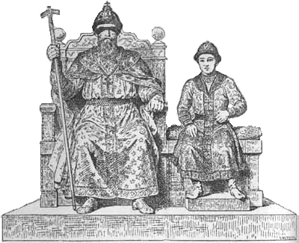
ВАСИЛИЙ I I ВАСИЛЬЕВИЧ
В ходе войны Василий II был захвачен в плен и был ослеплен (за что получил прозвище «Темный»)
Василий II ликвидировал мелкие уделы внутри Московского княжества, укрепил великокняжескую власть.
Продолжился процесс объединения русских земель под властью Москвы
Василий II Васильевич «Темный»
и его сын Иван III

Slide 4
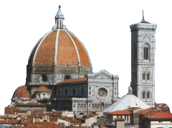
ФЛОРЕНТИЙСКАЯ УНИЯ
В период правления Василия II произошло еще одно важное событие, имевшее важное значение для Руси
В 1349 г. во Флоренции произошло подписание так называемой «Флорентийской унии», то есть признание римской католической церкви выше православной церкви
Уния была категорически отвергнута Русью.
Подписавший ее от имени Руси грек Исидор был низложен. Новым русским митрополитом стал русский священник Иона
Собор Санта-Мария-дель-Фьоре, где в 1439 году была подписана Флорентийская уния

Slide 5
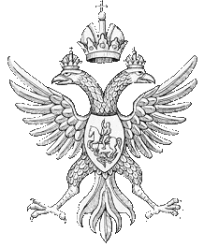
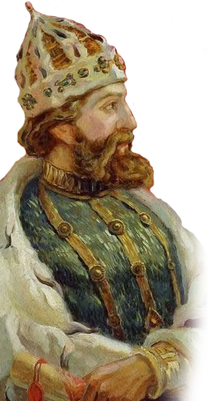
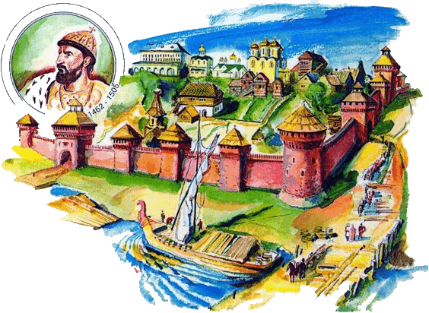
ИВАН I I I ВАСИЛЬЕВИЧ
Иван III одна из ключевых фигур
отечественной истории
объединение земель вокруг Москвы
возведен красный Кремль
прекращена система иго (1480)
создан первый Судебник (1497)
введена поместная система службы
созданы органы управления страной
государственный герб
Иван III Васильевич
(1462 – 1505)

Slide 6
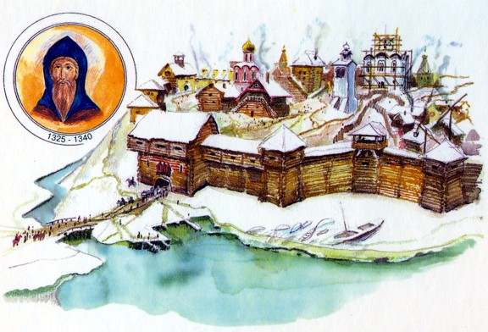
КАК МЕНЯЛСЯ ОБЛИК МОСКВЫ

Slide 7
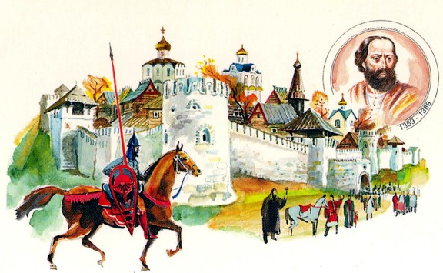
КАК МЕНЯЛСЯ ОБЛИК МОСКВЫ

Slide 8
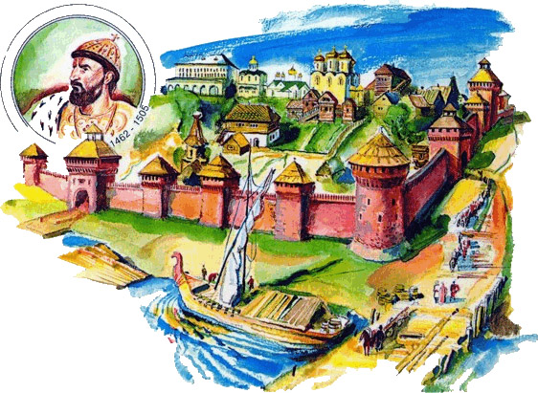
КАК МЕНЯЛСЯ ОБЛИК МОСКВЫ
В ходе правления Ивана III Васильевича произошло объединение большей части русских земель вокруг Москвы и её превращение в центр общерусского государства.

Slide 9
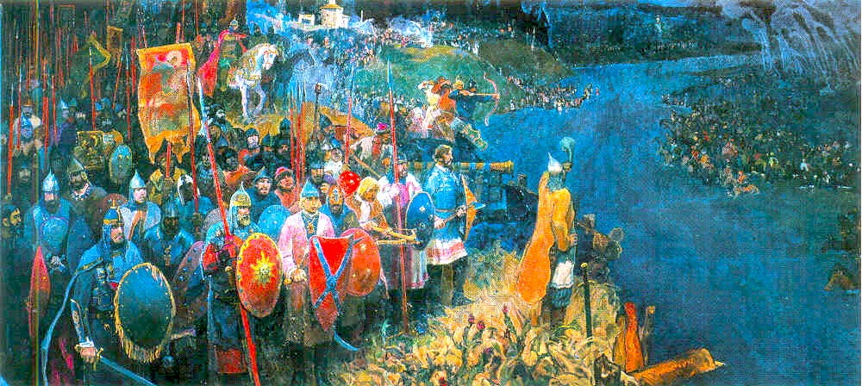
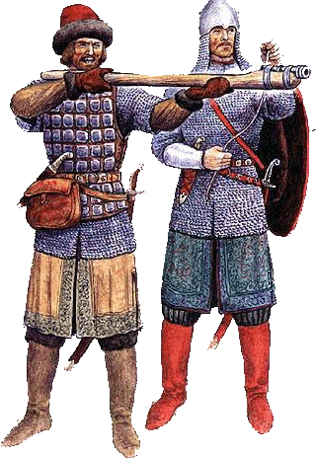
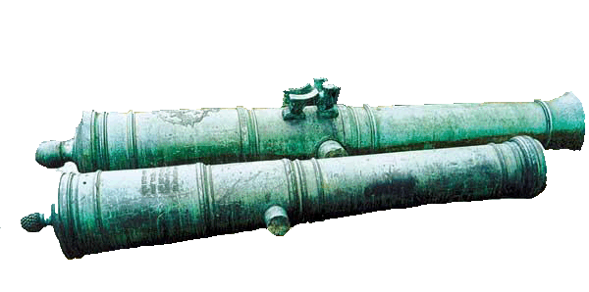
ПРЕКРАЩЕНИЕ ЗАВИСИМОСТИ
1480 г. великое «стояние» на р.Угра
Русскими защитниками впервые было применено огнестрельное оружие («тюфяки» и «пищальницы» )

Slide 10
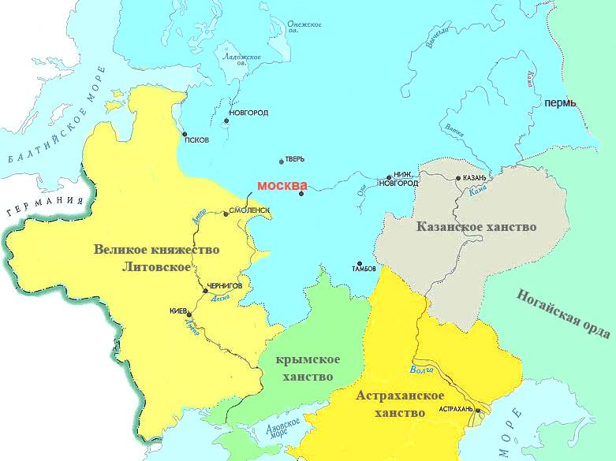
МОСКОВСКОЕ ГОСУДАРСТВО В XV в .
Рис. Московское государство и его соседи в конце XV в.

Slide 11
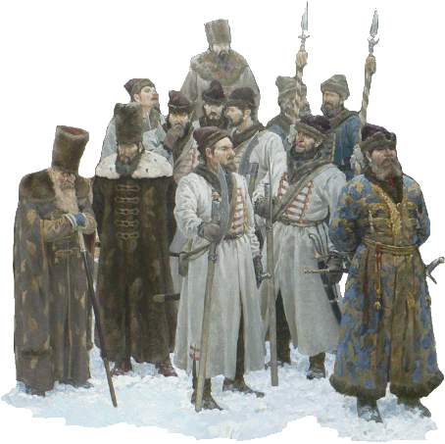
ВНУТРЕННЯЯ ПОЛИТИКА
Одной из основных задач внутренней политики Ивана III стала ликвидация старой аристократии (бояр, князей) и создание новой системы управления
Прежняя система государственного управления не могла справиться с учетом и организацией службы и нуждалась в коренном изменении

Slide 12
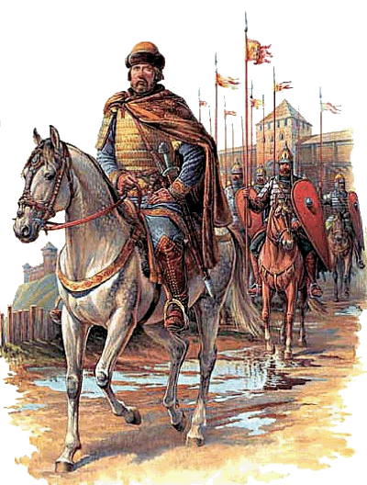
КАК МЕНЯЛАСЬ СИСТЕМА УПРАВЛЕНИЯ
СИСТЕМА УПРАВЛЕНИЯ В КИЕВСКОЙ РУСИ В IX-XII вв.
Великий
Киевский князь
Совет при князе
(бояре и духовенство)
Удельные князья
Дружина
Вече
Система управления в IX-XII вв. представляет «военную демократию», т.е. власть князя с опорой на военную силу дружины с элементами демократии

Slide 13
СИСТЕМА УПРАВЛЕНИЯ В УДЕЛЬНЫЙ ПЕРИОД XII-XIII вв.
Со временем возникают местные династии. Бывшие дружинники (бояре) получают в управление т.н. «вотчины»
Власть князя ослабевает и возникает сословие новой знати – «дворян».
Дворяне получают землю во временное пользование за службу «кормление»
Зарождаются феодальные (поземельные) отношения.
Управление представляет «двухуровневую систему», т.е. власть князя с одной стороны и власть феодала с другой

Slide 14
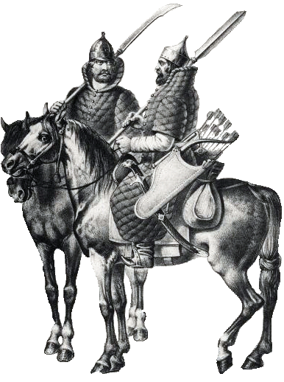
СИСТЕМА УПРАВЛЕНИЯ ГОСУДАРСТВА РОССИЙСКОГО XV в.
Большинство вотчин ликвидировались, но для несения службы служилые люди наделялись землей от московского князя. В конце XV в. складывается поместная*
Велики князь
и государь Всея Руси
система землевладения
Боярская Дума
Казна
Дворец
Наместники (город)
Волостели (село)
Таким образом, государство в это время представляет собой «монархию» с централизованной и разветвленной системой управления основанной на поместной службе
* Поместье – участок земли, данный при условии службы как награда за службу и источник дохода, с которого помещик снаряжал себя для походов (как правило, конный воин).

Slide 15
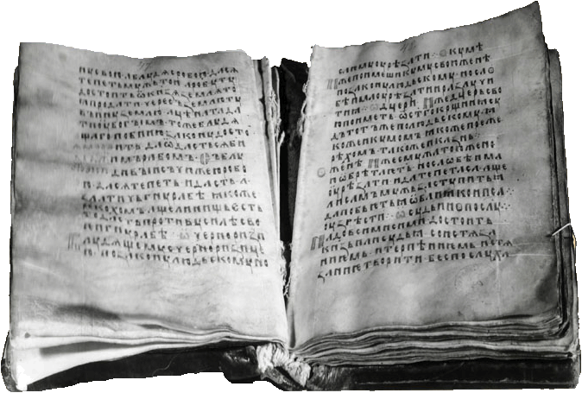
СУДЕБНИК ИВАНА I I I
Объединение раздробленных русских земель требовало создать единство правовой системы. В сентябре 1497 г. в действие был введён Судебник — единый свод законов
Издание Судебника 1497 г. явилось важной мерой укрепления политического единства, усиления «центральной» власти

Slide 16
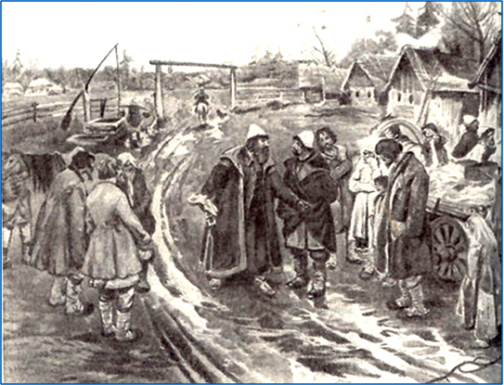
СУДЕБНИК ИВАНА I I I
Судебник включал 68 статей
Статья 57 ограничивала право крестьянского перехода от одного феодала к другому определенным сроком – неделя до и неделя после осеннего Юрьева дня (26 ноября)
За уход крестьянин должен был уплатить "пожилое" — плату за годы, прожитые на старом месте.
Это стало первым шагом к установлению крепостного права в стране
Рис. Юрьев день …

Slide 17
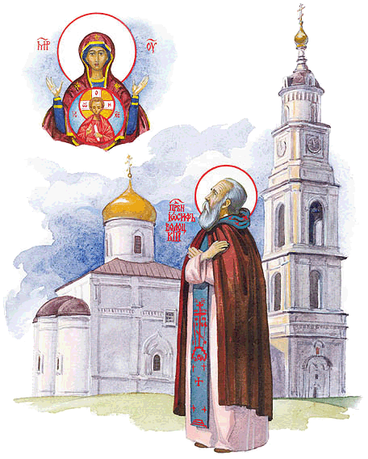
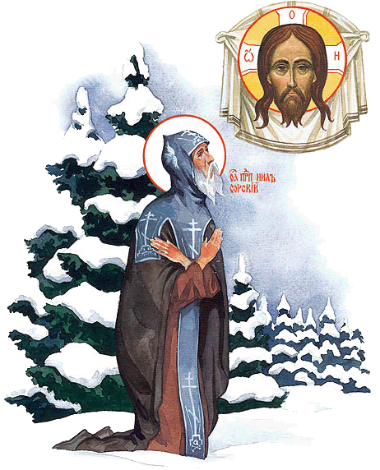
ОТНОШЕНИЯ С ЦЕРКОВЬЮ
Важной частью внутренней политики Ивана III были его отношения с церковью.
«Нестяжатели»
Основное событие, характеризующее церковные дела - появление двух церковных течений
по-разному относившихся к существованию церковной собственности.
«Иосифляне»
Рис. Нил Сорский
Рис. Иосиф Волоцкий

Slide 18
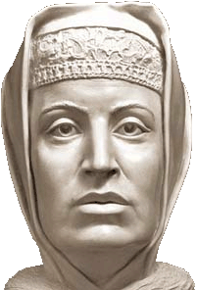
СЕМЬЯ И НАСЛЕДНИКИ
Первой женой великого князя стала дочь тверского князя. В1458 г. родился сын Иван (Иван Молодой). Скоро супруга князя умерла. По слухам она была отравлена. Иван III не явился на похороны жены
Вскоре великий князь решил дать согласие на полученное от Папы Римского предложение вступить в брак с византийской царевной Софьей (Зоей), племянницей последнего императора Византии
Считается, что благодаря браку с царевной Софьей Иван III и Российское государство приобщились к политическому и культурному опыту власти, которым делилась со своим супругом мудрая жена.
Рис. Софья Палеолог великая княгиня, супруга Ивана III

Slide 19
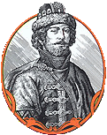
СЕМЬЯ И НАСЛЕДНИКИ
Софья родила великому князю в общей сложности девятерых детей — пятерых сыновей и четыре дочери.
Однако второй брак стал одной из проблем при дворе. Сложились две группировки придворной знати, одна из которых поддерживала — Ивана Ивановича Молодого, а вторая — новую великую княгиню Софью.
Рис. Иван Иванович Молодой
В 1483 г. в семье у Ивана Молодого родился сын Дмитрий.
В 1490 г. сам Иван Иванович серьезно заболел. Софья выписала из Венеции лекаря, но все старания врача оказались бессильны, в 1490 г. Иван Молодой скончался. Врач был казнён, а по Москве поползли слухи об отравлении наследника.

Slide 20
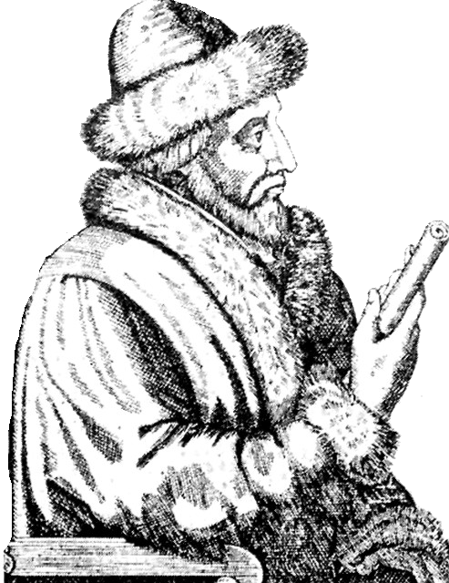
СЕМЬЯ И НАСЛЕДНИКИ
После смерти Ивана Молодого наследником стал его сын, внук Ивана III, Дмитрий. Но на трон претендовал
и сын Ивана III – Василий
В 1497 г. был раскрыт заговор Василия против своего отца. В результате Василий посажен под домашний арест. Однако к 1500 г. ситуация изменилась. Появился слух о претензиях Дмитрия и его матери княгини Елены на власть. Иван III приказывает арестовать их.
В 1505 г. Дмитрий и его мать умерли в заточении.
Таким образом, борьба внутри великокняжеской семьи завершилась победой
Василия III Ивановича
Рис. Василий III Иванович

Slide 21
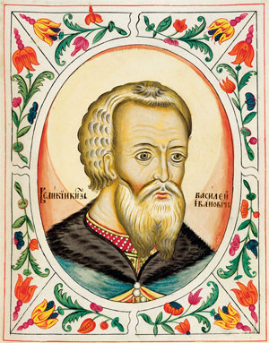
ВАСИЛИЙ I I I ИВАНОВИЧ
Василий III Иванович (1505 - 1533) — Великий князь московский, отец Ивана IV Грозного
Первый брак с боярыней Соломонией был бездетным. Василий в 1525 г. женился вторично. Его супругой стала Елена Глинская, дочь литовского князя. 15 августа 1530 г. у них родился сын Иван, будущий Иван IV Грозный.
ВНУТРЕННЯЯ ПОЛИТИКА ВАСИЛИЯ III
1506 — поход на Казань - поражение русских
1510 — присоединение Пскова
1514 — взятие Смоленска
1521 — войска крымцев и казанцев дошли до Москвы, взяв у московских бояр откуп
Рис. Василий III Иванович

Slide 22
ДОМАШНЕЕ ЗАДАНИЕ
??
Какие процессы шли в религиозно-церковной сфере этого периода?
Расскажите о представителях власти конца XV – начала XVI в.
§ 25-27 стр.168-187.
Сайт: «Московское государство в XVI в.»

